Slide 1


漏洞的三大來源
開發防禦方法
MSSQL常見問題

Slide 2
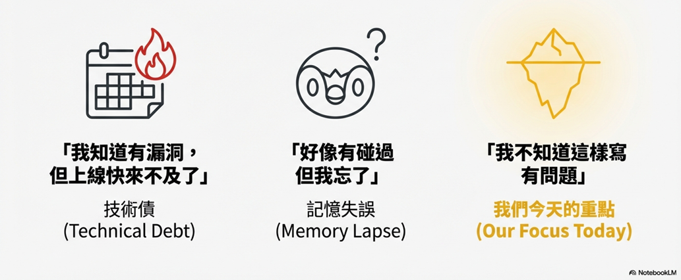
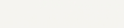
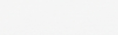
漏洞的三種來源
Notes:
在開發過程中，漏洞的產生通常來自於三種心態：
**已知風險**：「我知道有漏洞，但上線快來不及了」（先建票，之後修 🎫）。
**記憶模糊**：「好像有碰過但我忘了」（像寶可夢 PIPLUP 一樣遺忘了細節 🐧）。
**未知盲點**：「**我不知道這樣寫有問題**」。
這第三種心態是本次演講的核心——**冷知識 (Trivia)**。駭客之所以能攻破你的系統，往往不是因為你邏輯寫錯，而是因為他們懂那些你沒讀到的「文件註腳」。

Slide 3
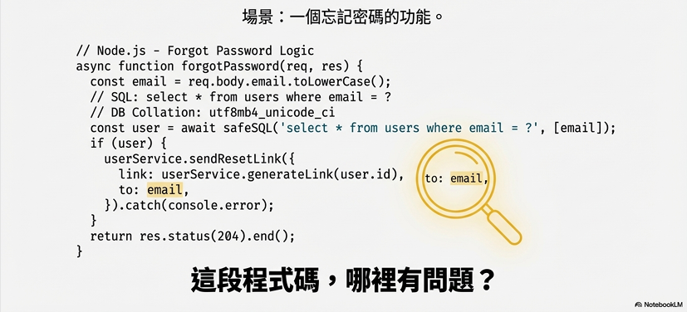
不同 Context 的相等就是不相等
Notes:
解釋一下，這些程式碼在寫什麼

Slide 4
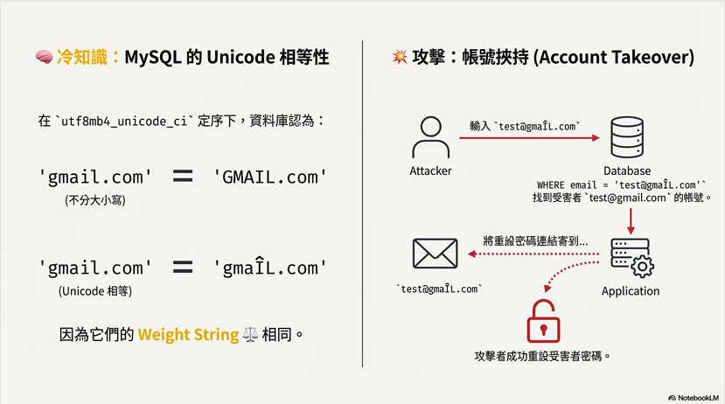
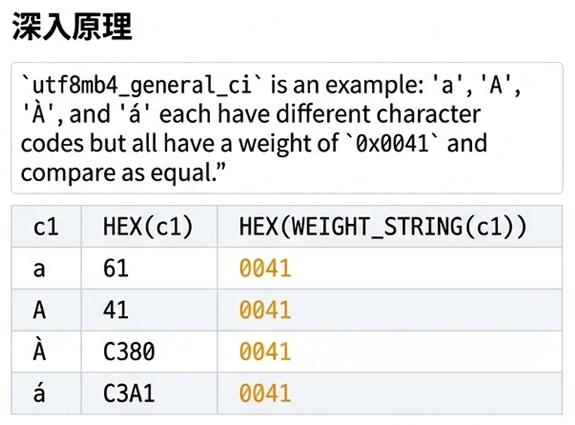
不同 Context 的相等就是不相等
Collation Implementation Types
Notes:
• **情境**：你做了一個忘記密碼功能，流程是「輸入 Email -> 撈 User -> 寄信給輸入的 Email」。
• **冷知識 (Trivia)**：在 MySQL `utf8mb4_unicode_ci` 定序中，`'gmail.com'` 與 `'gmaÎL.com'` 是**相等**的（因為 Weight String 相同）。

Slide 5
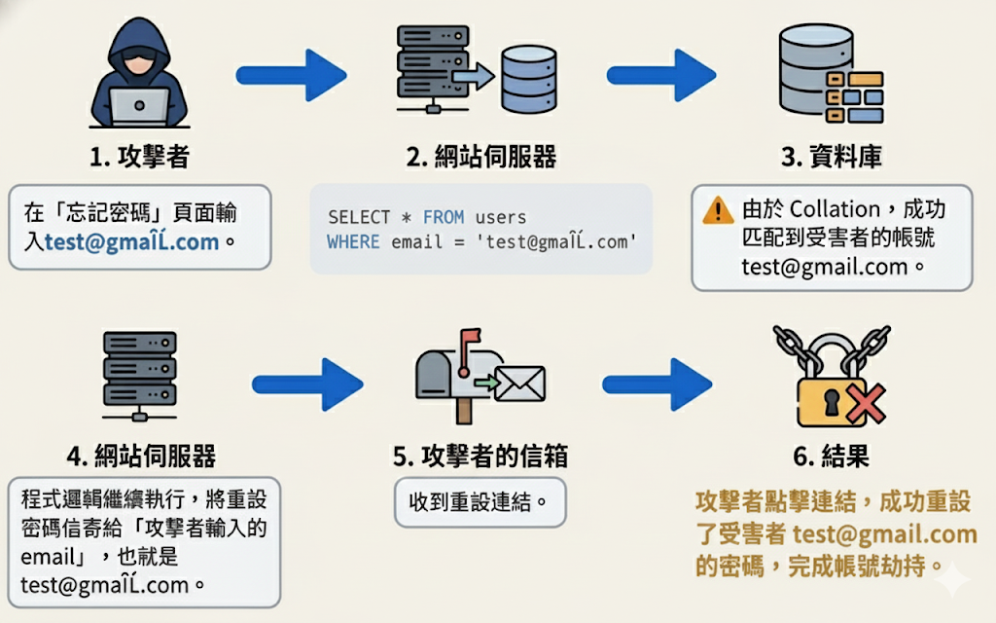
不同 Context 的相等就是不相等
Notes:
• **情境**：你做了一個忘記密碼功能，流程是「輸入 Email -> 撈 User -> 寄信給輸入的 Email」。
• **冷知識 (Trivia)**：在 MySQL `utf8mb4_unicode_ci` 定序中，`'gmail.com'` 與 `'gmaÎL.com'` 是**相等**的（因為 Weight String 相同）。

Slide 6
不同 Context 的相等就是不相等
修補方法:
將敏感欄位改為 `utf8mb4_bin` (Binary Collation)
程式碼端進行二次驗證。
Notes:
**修補**：將敏感欄位改為 `utf8mb4_bin` (Binary Collation)，或在程式碼端進行二次驗證。
utf8mb4_bin
用於敏感資料的好處
避免錯誤比對問題：
某些敏感資料（如密碼、Token、序號）需要完全一致的比對。「utf8mb4_bin」可確保資料比對時，大小寫與所有細節都需完全匹配，否則視為不同。
支援所有 Unicode 字元：
能處理 Emoji、亞洲文字和特殊符號，不會因字符不支援發生錯誤。
提高精準度與安全性：
防止因 collation（例如 ci, ai: 不分大小寫/不分重音）導致本應不同的資料被錯誤判定為一致。
小結
將敏感資料的資料欄位設為 utf8mb4_bin 可以強制比對時按照每個字元的二進位值完全一致，減少因排序規則模糊導致的誤判或錯誤比對風險，是更安全、精確的做法。

Slide 7
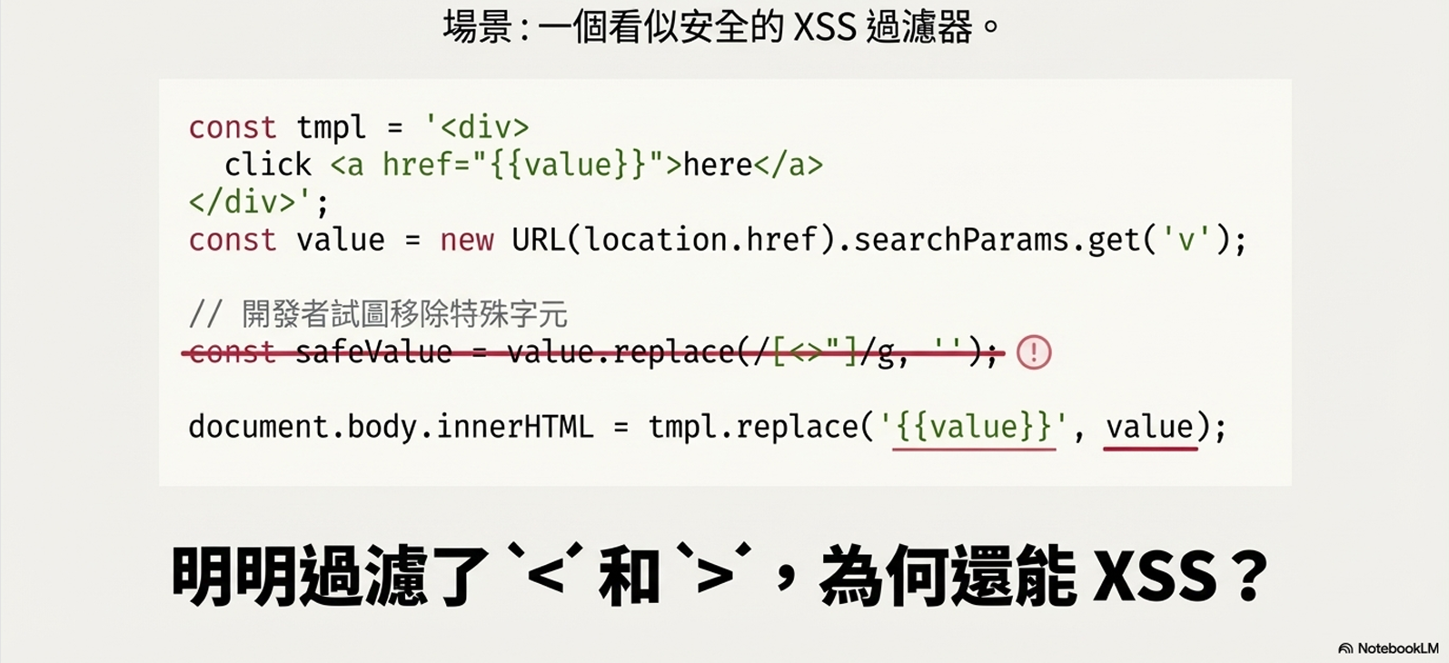
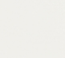
你的字串正在被「取代」
Notes:
帶一下 xss 攻擊

Slide 8
你的字串正在被「取代」
寫上應用的範例
Notes:
帶一下 xss 攻擊

Slide 9
你的字串正在被「取代」
攻擊手法和過程還有怎麼防禦
Notes:
帶一下 xss 攻擊

Slide 10
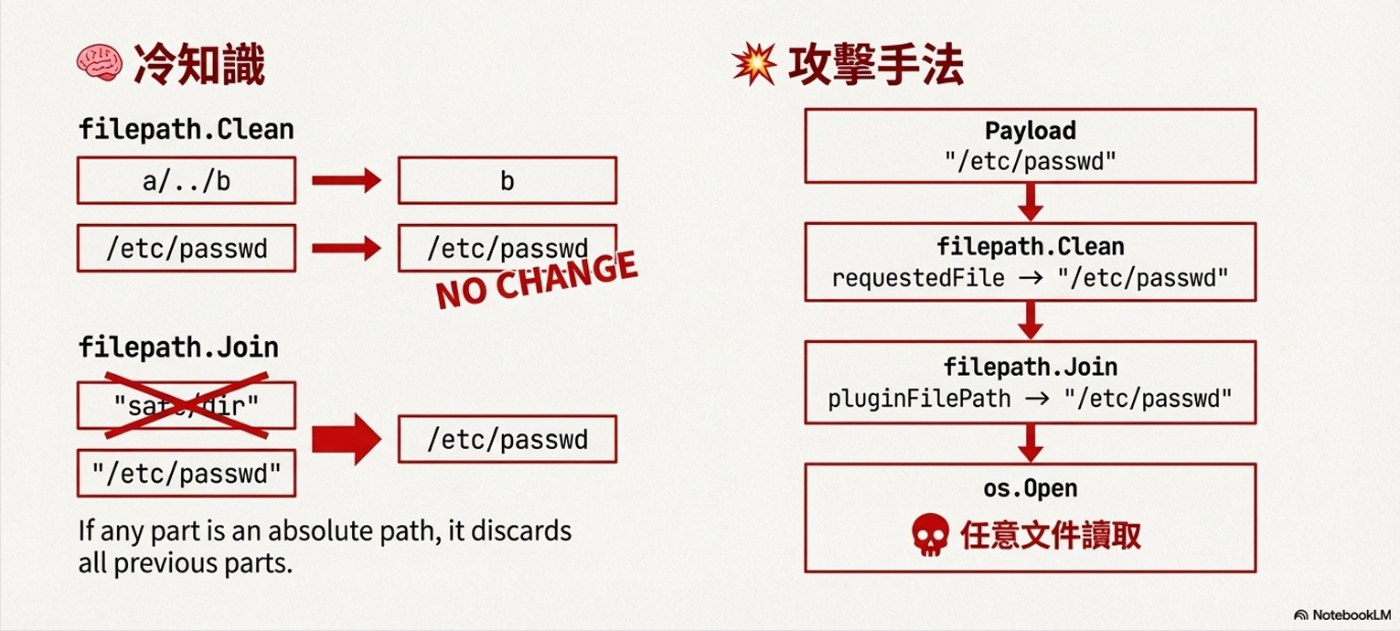
Clean 不代表乾淨，Join 不保證安全

Slide 11
Clean 不代表乾淨，Join 不保證安全
怎麼防禦

Slide 12
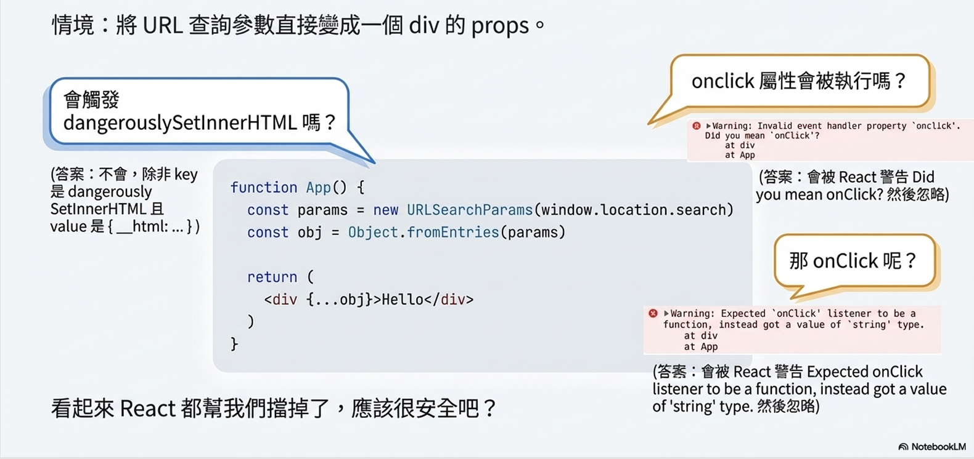
絕對不要把使用者的輸入照單全收

Slide 13
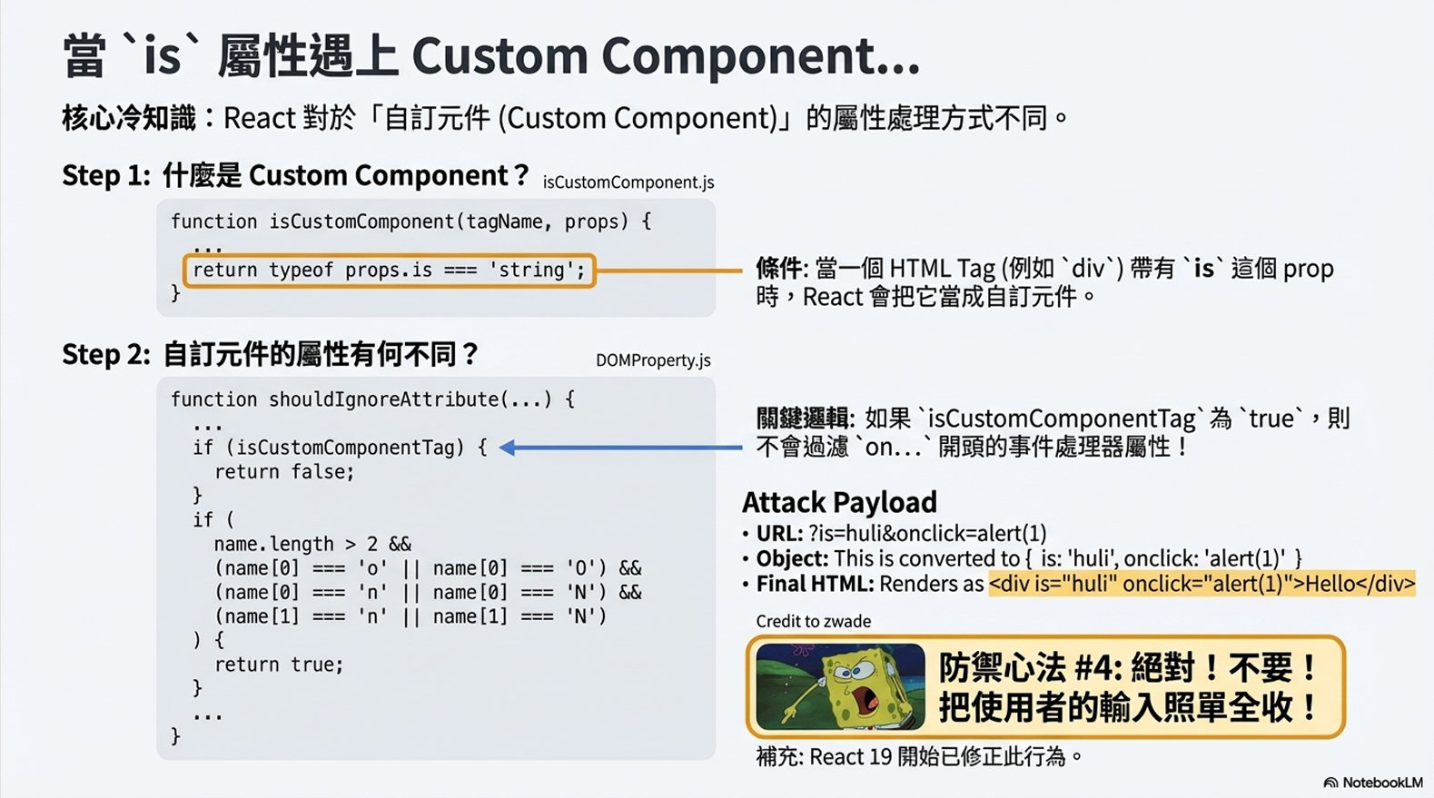
絕對不要把使用者的輸入照單全收

Slide 14
謹慎使用正規表達式 (Regex)
內容

Slide 15
謹慎使用正規表達式 (Regex)
內容

Slide 16
總結
Notes:
帶一下 xss 攻擊

